Slide 1

無線LANでどこでもインターネット！
FREESPOTのご紹介
2014年2月19日
FREESPOT協議会
株式会社バッファロー
Notes:
紹介原稿

Slide 2

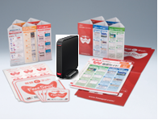


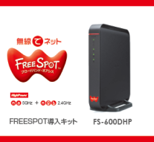
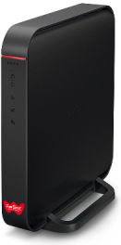

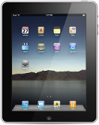
FREESPOTとは
フリースポット
FREESPOTとは
FREESPOTとは、無線LANでインターネットにアクセスできる環境を、
無料で利用することができるエリア・サービスのこと。
インターネット接続サービスの提供者は、設置店舗や団体のオーナーです。
FREESPOT協議会
主にfreespot.com を通してオーナー＆ユーザー支援活動を実施しています。
加盟：14社
・設置オーナー向け導入支援
～導入や運用ノウハウ提供～
・利用ユーザー向け支援
～FREESPOTマップの公開～
（主幹事：株式会社バッファロー）
株式会社バッファロー
店舗オーナー
利用ユーザー
コーヒー提供
※カフェの例
コーヒーを飲みながら
モバイルPCやタブレットで
インターネットを利用
コーヒー
代金支払い
機器販売
無料インターネット
接続サービスで
店舗の魅力アップ！
FREESPOT導入キットの
開発・販売
FREESPOT
ルータ設置
店舗のオーナーが主体となり、付加価値サービスの提供もしくは集客効果を目的として、店舗に
無線LANルータを設置し来店/来訪されるお客様に無料ネット接続サービスを提供

Slide 3
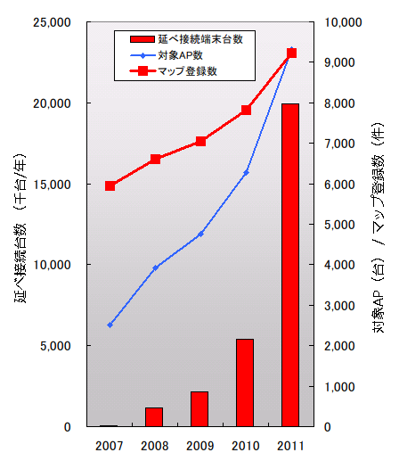
FREESPOTの広がり＆利用状況
FREESPOTマップ登録件数及び
年間接続端末台数の推移
マップ登録数は、11,456ヶ所（2014年2月19日時点）
延べ接続端末台数も2011年に急増。
⇒ iPhone、Androidをはじめとするスマートフォン・タブレット
の急速な普及による影響と考えられます。
■FREESPOT設置オーナー様 業態別分布
（FREESPOT協議会調べ）
その他施設
宿泊施設
マンガ喫茶
（インターネットカフェ）
一般店舗
コンビニ
（年）
公共施設
レストラン
※対象AP数は、FREESPOT専用APのうち、ログを取得できた
AP数（稼働が確認された数となる）
カフェ、喫茶店
※マップ登録数は、FREESPOT検索サイトに登録された店舗数
その他施設例：商店街、道の駅、高速道路SA/PA、専門学校、病院ラウンジ、
空港ロビー、駅待合室、カラオケ店、居酒屋・バー 等

Slide 4
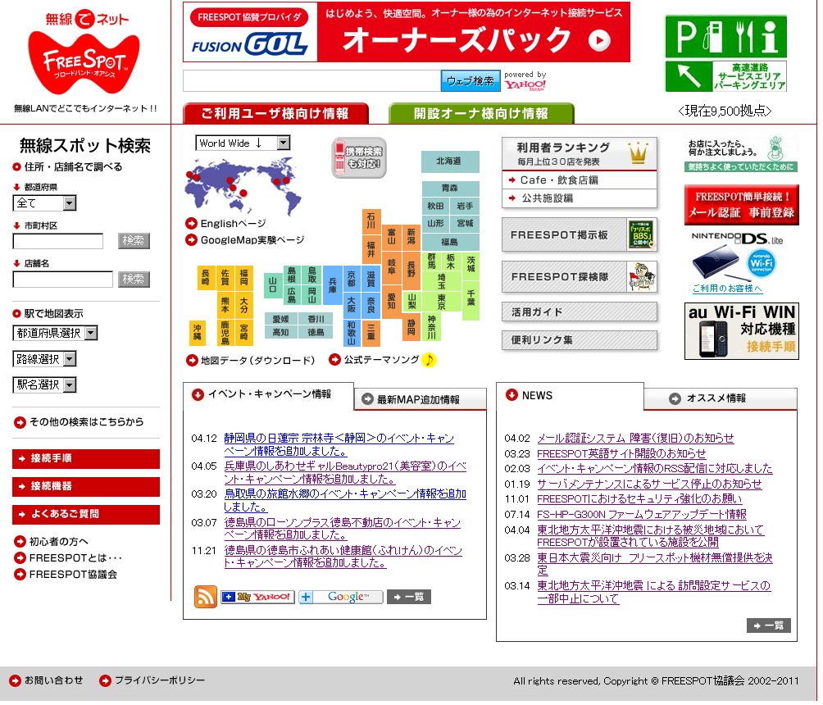
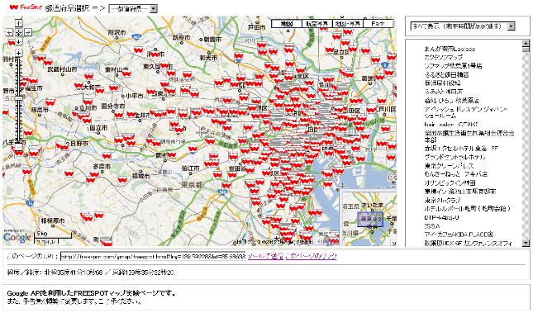

FREESPOT協議会とは
FREESPOT協議会（主幹事：株式会社バッファロー）
FREESPOTの拡大、普及を目的とした協議会。本協議会の主旨に賛同いただいた企業（14社）により
構成される。株式会社バッファロー内に協議会事務局を設置し、freespot.comの運営、サポート等を実施。
FREESPOTポータルサイト
freespot.com
FREESPOT情報のポータルサイト。
開設オーナー＆利用ユーザー向けの情報提供を行っています。
開設オーナー向けコンテンツ
・開設・導入手順
・導入キットのご案内
・開設時の機器構成例
・FREESPOTマップ登録受付
・店頭告知ツールの販売
etc…
利用ユーザー向けコンテンツ
・利用スポット検索
・接続の手順
・イベント、キャンペーン情報
・FREESPOT探検隊
・メール認証事前登録ページ
etc…
FREESPOT拡大サポータ制度
FREESPOTの良さ、意義、将来への重要性を啓蒙いただく
拡大サポータ制度を展開。（ボランティア組織※です）
※協議会では、サポータの皆様には提案資料・素材の提供や、
機材の卸売価格での提供等を通じた活動支援を実施。
GoogleMap版
検索ページ

Slide 5
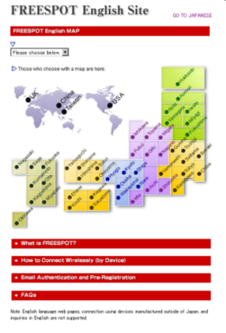
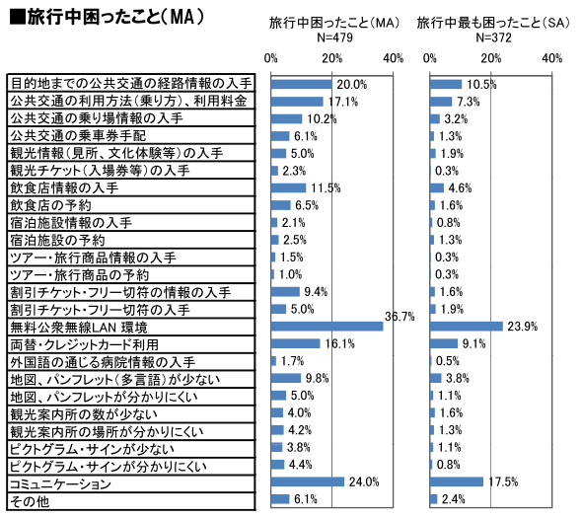
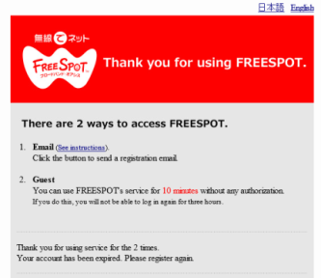
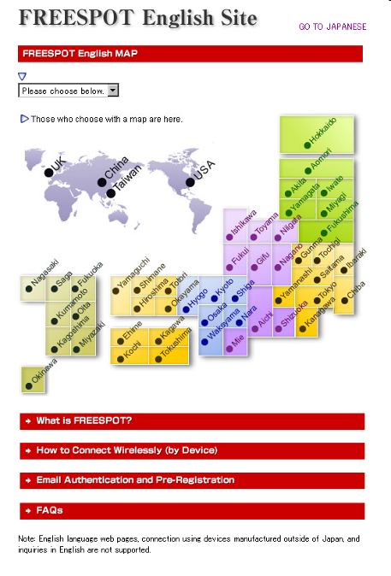
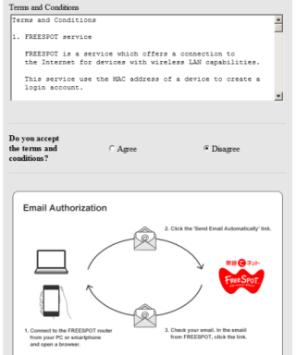
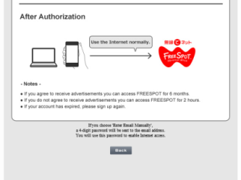

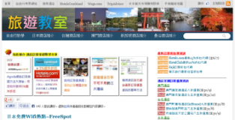

訪日外国人旅行者に対する取組み
※「第2回外国人観光案内所のあり方に関する WG 」の資料より抜粋
外国人観光案内所を訪問した外国人旅行者アンケートより
FREESPOT English Site
FREESPOT
英語サイトの開設
認証画面
英語ページ準備
旅行中困ったこととして、「無料公衆無線LAN環境」が36.7%と最も多い！
海外の雑誌や媒体での取り上げ

Slide 6
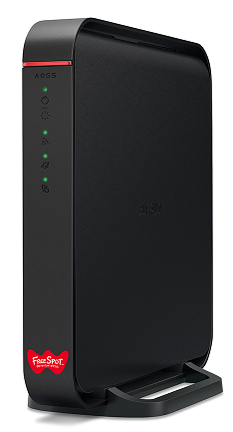
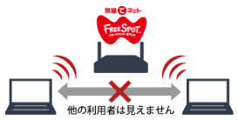

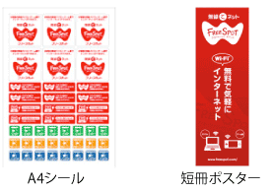


FREESPOT導入キット
設置オーナーがインターネット接続を安全に提供するための専用キット
FS-600DHP（株式会社バッファロー製）
FREESPOT提供機能が充実した5GHzと2.4GHzで利用できる無線ルータ本体と、
FREESPOT告知ステッカーをセットした専用キットを株式会社バッファローが開発・販売。
インターネットのブロードバンド回線があれば、どなたでもFREESPOTを開設できます。
◆設置オーナーが安心してFREESPOTを運用するための機能が充実
・利用者の管理及び不正利用を抑止する＜メール認証機能＞
・オーナー側のネットワークへの侵入を防止する＜専用プライバシーセパレータ機能＞
・有害サイトへのアクセスを制限できる＜有害サイトフィルター＞ （有料サービス）
・営業（提供）時間に合わせてサービス提供できる＜アクセスタイムコントロール機能＞
・悪質なスパムメール送信を防止できる＜スパムメール防止機能＞
◆利用者が安心してFREESPOTを利用できる機能を搭載
・利用者のプライバシーを守る＜プライバシーセパレータ機能＞
・安全なFREESPOT接続を用意する＜FREESPOT専用マルチSSID機能＞
FS-600DHP
販売価格(税抜) \23,800
FREESPOTエリアの目印
となるサインシールが付属
オーナー様向けサイトでは
各種PRツールを用意
ステッカーシール

Slide 7
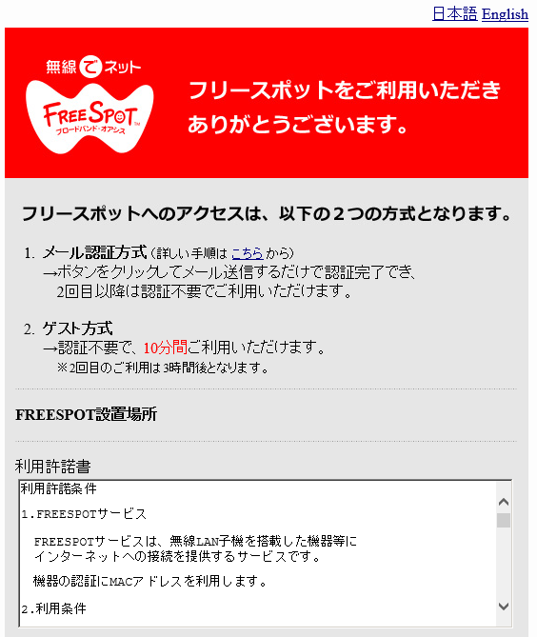
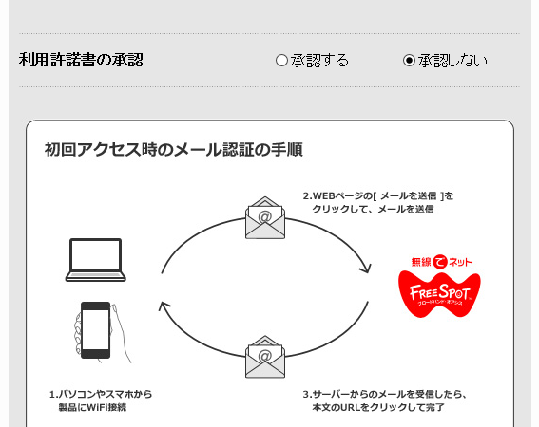
FREESPOTの利用手順
FREESPOT導入キット（FS-600DHP）を利用時には
FREESPOTアクセス用のSSIDは2種類提供※されます。
※設置オーナーにより、それぞれ有効/無効を設定できます。
また、これらとは別にオーナーはオーナー向けの専用のセキュアなSSIDも設定可能。
SSID：FREESPOT
⇒無線LAN認証 なし 暗号化 なし
SSID：‘freespot’=SecurityPassword(AES)
⇒無線LAN認証 WPA-PSK 暗号化 AES
※接続時の認証キーは「freespot」です。
※ユーザーはAESで暗号化されたSSIDを選んで利用することで、
無線で流れるデータの盗聴防止効果が期待できます。
利用者がFREESPOT用SSIDにアクセスすると、認証が行われます。
・メール認証方式（推奨）
初回接続時には、ブラウザに認証画面を強制表示。画面中のリンクを
クリックすると、空メールを送信。受信したメール中のURLのクリックで
利用者は認証完了でき、ネット利用できる仕組みです。
・ゲスト方式
メールアドレスの入力なしに利用できます。但し利用時間は10分間です。
フリースポット接続認証画面
(サンプル画面）

Slide 8
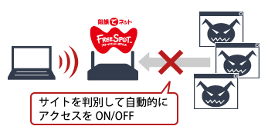
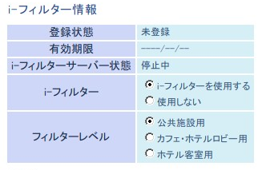
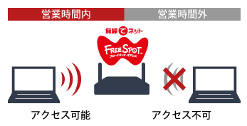
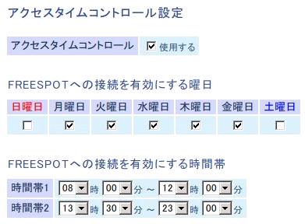
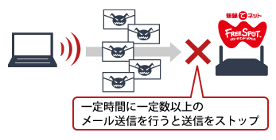
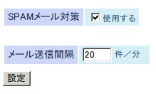
FREESPOTの設定機能（オーナー様向け）
有害サイトフィルター機能（i-フィルター）
フィッシング詐欺、ウイルス配布、麻薬など事件性のある有害サイトを自動で判別、ユーザーがアクセスできないよう遮断します。
※有料サービス \5250(税込)/年
別途申込が必要です。
アクセスタイムコントロール機能
曜日や接続時間を設定することにより、FREESPOTを自動的にON/OFFする機能。営業時間のみサービ スを提供する等の設定が行えます。
※オーナーは常時利用可能です。
スパムメール防止機能
一方的にメールを大量に送るスパムメールの送信を防止。一定時間内一定数を超える宛先にメールを送信すると、スパムメール送信とみなし、メール送信をストップします。

Slide 9
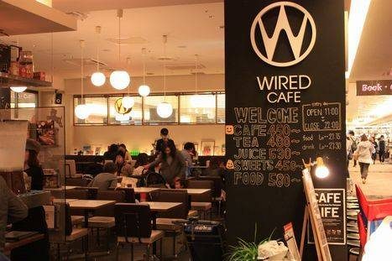
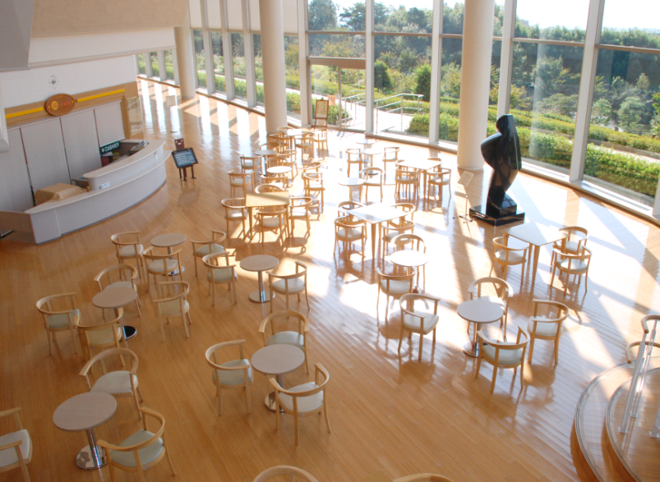
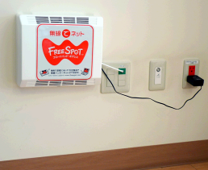
FREESPOTの導入・活用事例①
WIRED CAFE 様
食堂として、仕事場として、仲間と集うラウンジとして、多彩なスタイルを“つなぐ”ことがコンセプトのカフェ。 カフェサービスの一つとして、インターネットフリーのPCや無線LANサービスを完備しています。
ほぼ全店にFREESPOTを設置済です。
静岡県立 静岡がんセンター 様
「がんを上手に治す」「患者さんと家族を徹底支援する」「成長と進化を継続する」を患者さんとの約束として掲げる静岡がんセンター様。
本年より、患者さんと来訪者が無料で利用できる公衆無線LANサービス（FREESPOT）を、本館1階の「陽だまりラウンジ」にて開設し、好評を博しています。
“陽だまりラウンジ“の他、学会等にて利用される”しおさいホール”
研究棟内の交流サロン“いずみ“にてFREESPOTを開設しています。

Slide 10

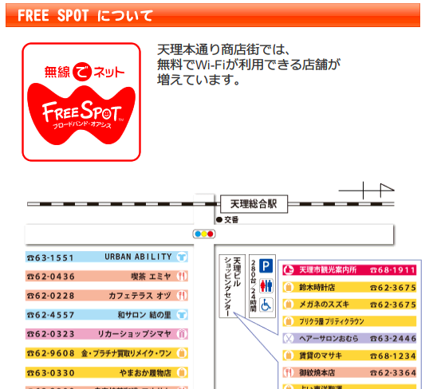
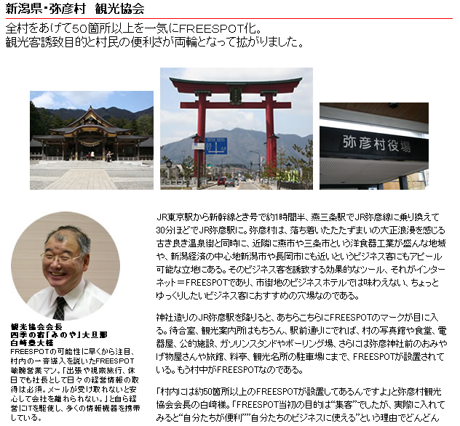
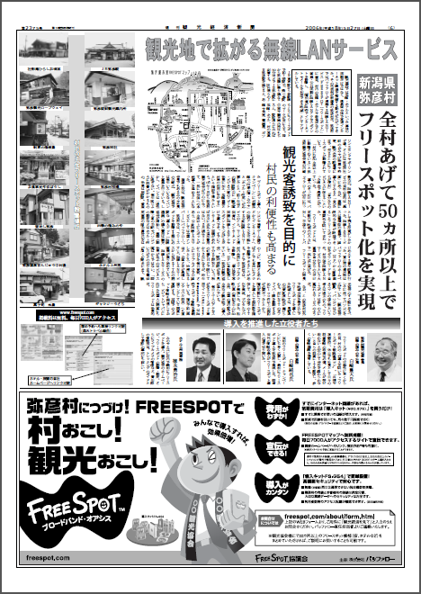
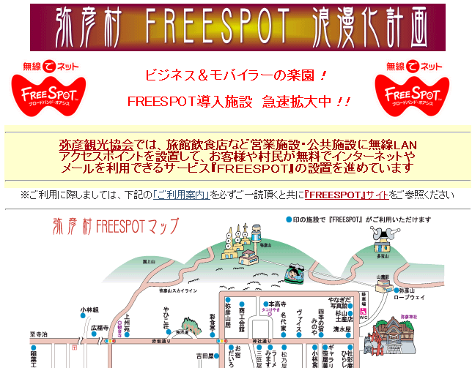
FREESPOTの導入・活用事例②
天理本通り商店街（奈良県天理市）様
商店街のアーケードでFREESPOTを大々的に告知。学生が通学経路として商店街を利用する効果も。店舗オーナー様も、仕事でFREESPOTを有効活用。町全体のIT化も合わせて推進されています。
天理本通り商店街アーケード
新潟県・弥彦村
観光協会 様
村内70ケ所以上で
FREESPOTを導入。
“弥彦村FREESPOT浪漫
化計画”サイトで提供
エリアを公開中。
弥彦村FREESPOT浪漫化計画
freespot.com 導入事例
新聞記事

Slide 11
FREESPOTの存在意義
FREESPOT設置・導入オーナー様にお伺いした「FREESPOT設置を選んだ理由」
１．利用者にとって完全無料の公衆無線LANサービスを提供できる
利用者が「WiFiでつなげられる端末」さえ持っていれば、基本的に誰でも利用することができる。
それにより、例えば海外からの観光客でも利用いただけるサービスとして提供できる。
⇒ 外国人観光客の受けいれ整備の一端を担うことが期待されています。
２．設置・導入オーナー主体で無線LANサービスが提供できる
店舗やエリアの付加価値向上、お客様の店舗内体験の向上を目的に、簡単に導入ができるサービス。
エリア展開では、店舗や団体が協力しあって、導入いただく事例が増加しています。
※最初にユーザーに表示させるページをオーナーが設定できることも評価いただいています。
⇒ 低コストで実現でき、魅力的な地域活性化策として期待されています。
３．FREESPOTという“サービスブランド”と“システム”が利用できる
無料で利用できる無線LANサービスとして高い知名度と実績を持つ“FREESPOT”を利用することで、
セキュリティ面でも大きな負担なく設置でき、ユーザーに安心してご利用いただけます。
※オーナー独自設置のフリーアクセスAPではサイバー犯罪等の発生時に対処するのは難しいですが、
FREESPOTなら、必要時に警察の要請に対応して該当の認証ログを提供するといった対応も行えます。
FREESPOT活動にご理解、ご協力のほど、よろしくお願い申し上げます。

Slide 12
ありがとうございました
FREESPOT協議会
株式会社バッファロー

